Slide 1

UN Cargador: cargador tipo II para carro eléctrico
Diseño de Sistemas Electrónicos
2023-I
Departamento de Ingeniería Eléctrica y Electrónica
Facultad de Ingeniería
Sede Bogotá

Slide 2
CONTENIDO
Sensores
Voltaje
Temperatura
Corriente
Departamento de Ingeniería Eléctrica y Electrónica
Facultad de Ingeniería
Sede Bogotá

Slide 3
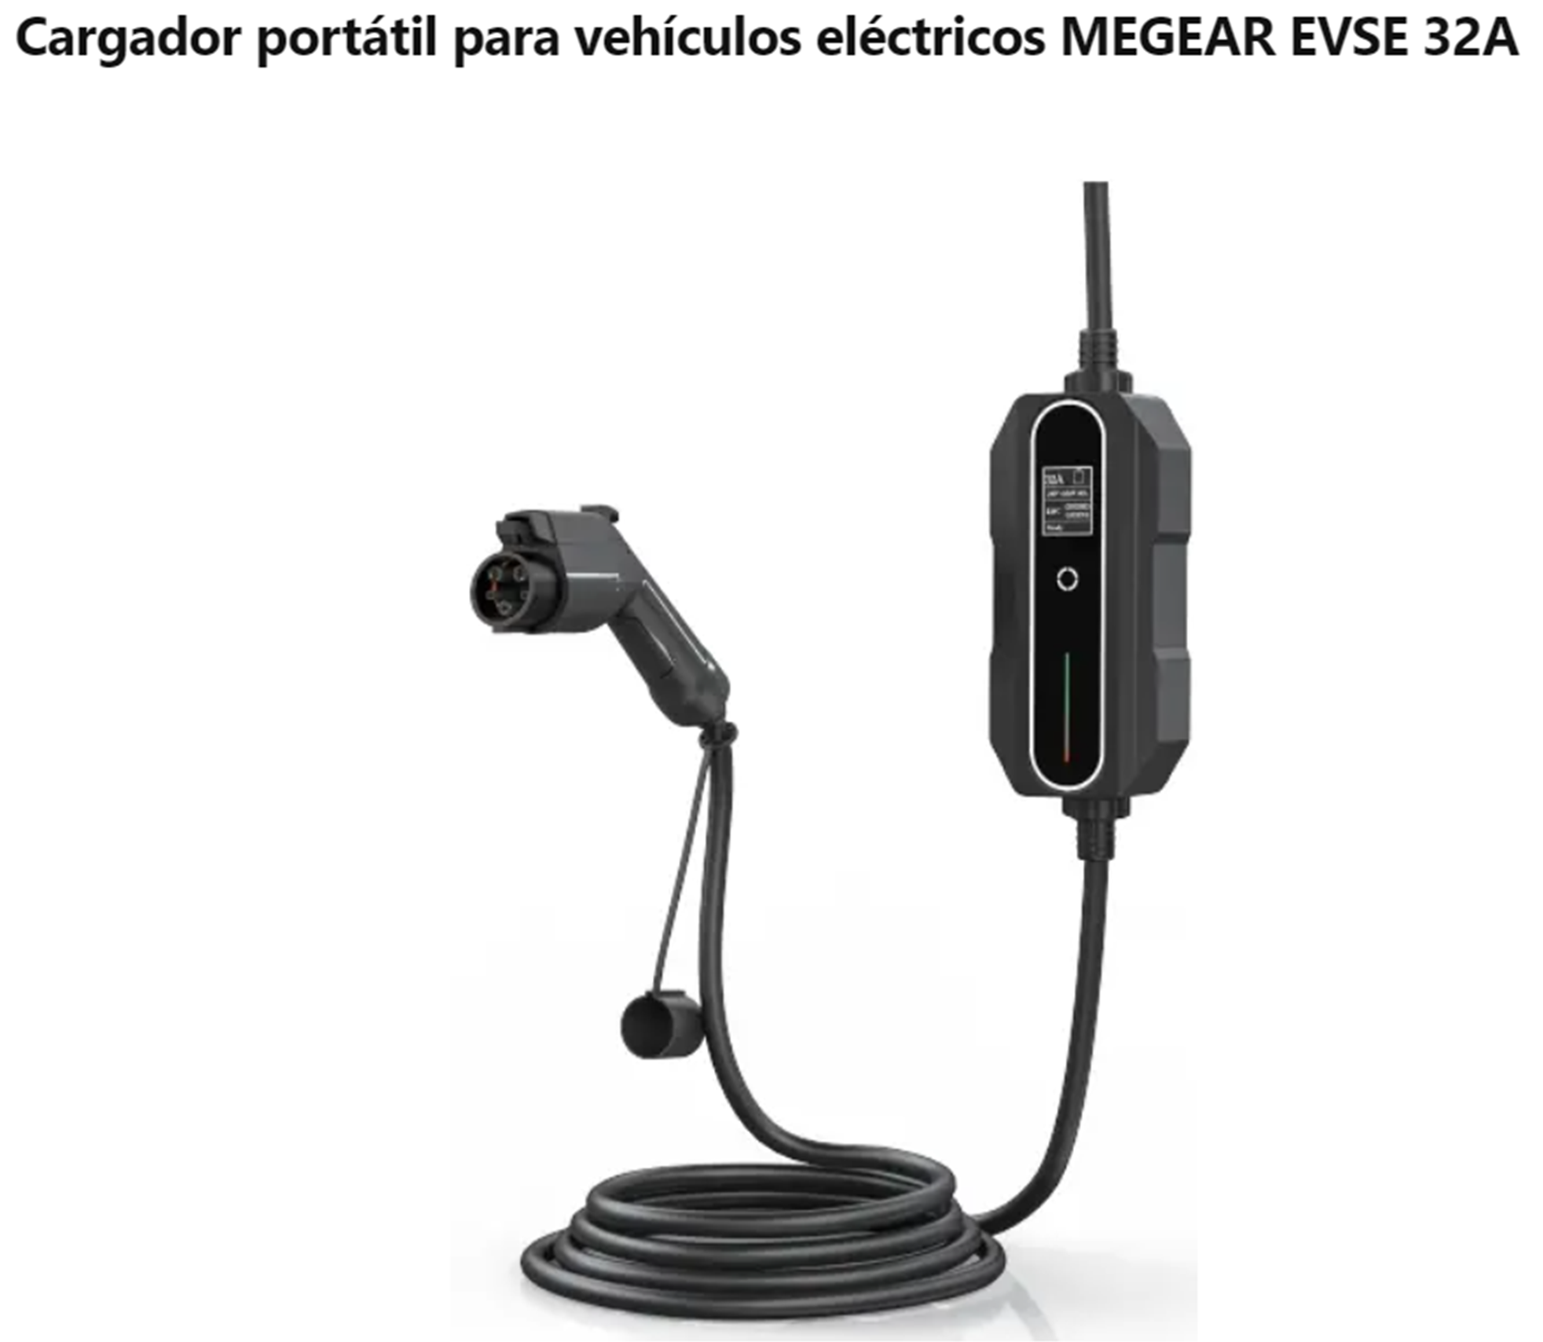
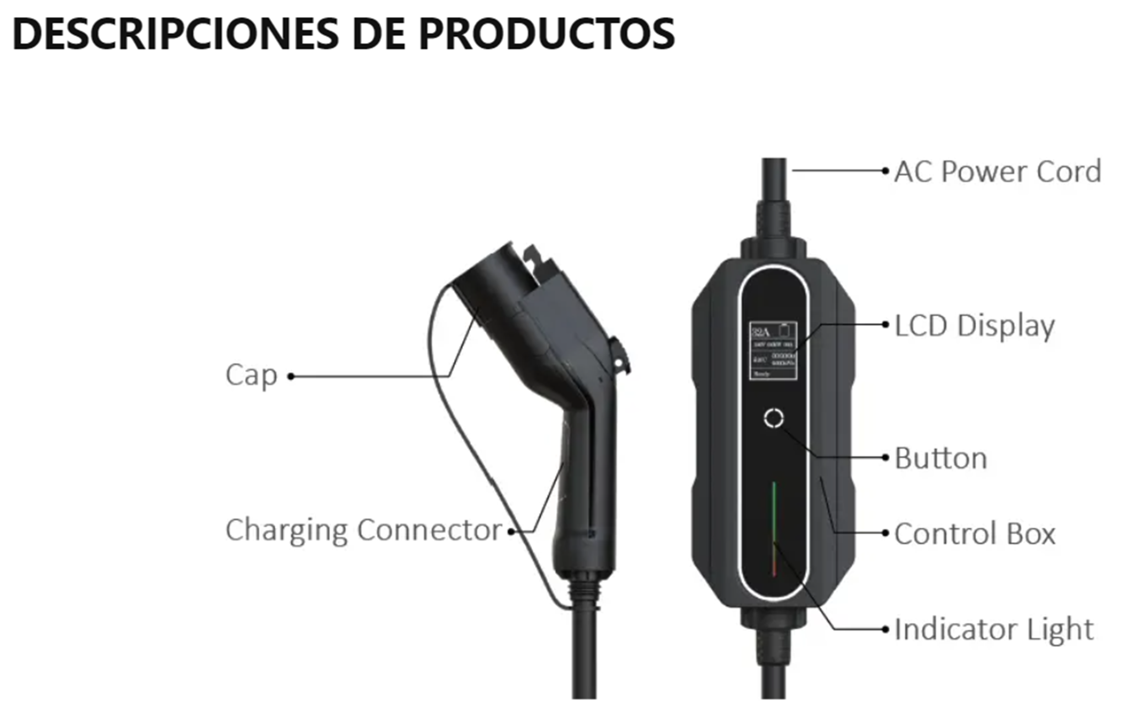
Cargador MEGAR EVSE 32A
https://es.manuals.plus/megear/evse-32a-portable-ev-charger-manual#axzz7ulMixpnL
Departamento de Ingeniería Eléctrica y Electrónica
Facultad de Ingeniería
Sede Bogotá
Notes:
tipo de cable y tipo de conexión medidas cable.
especificaciones para usuario
manual del usuario

Slide 4
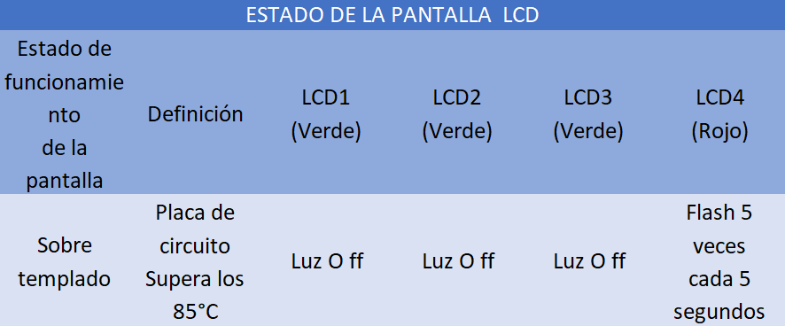
Departamento de Ingeniería Eléctrica y Electrónica
Facultad de Ingeniería
Sede Bogotá
Notes:
tipo de cable y tipo de conexión medidas cable.
especificaciones para usuario
manual del usuario

Slide 5
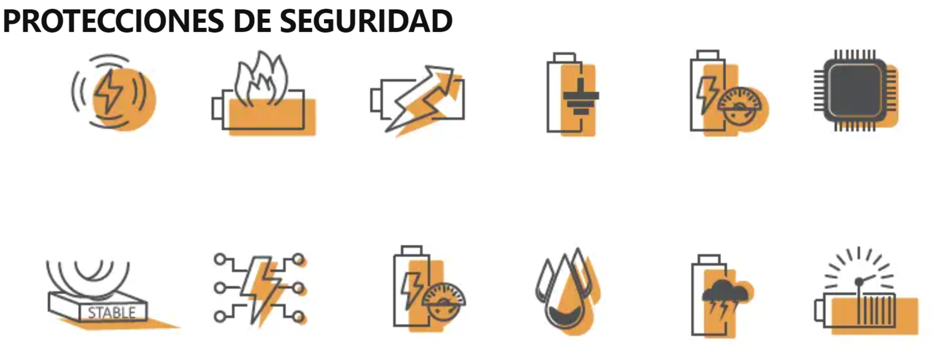
Cargador MEGAR EVSE 32A
https://es.manuals.plus/megear/evse-32a-portable-ev-charger-manual#axzz7ulMixpnL
Departamento de Ingeniería Eléctrica y Electrónica
Facultad de Ingeniería
Sede Bogotá
Notes:
tipo de cable y tipo de conexión medidas cable.
especificaciones para usuario
manual del usuario

Slide 6
Protección contra fugas de CC pulsante del vehículo.
Retardante de llama resistente a la presión.
Protección electrostática.
Bajo voltaje protección.
Núcleo inteligente .
Prueba de aplastamiento.
Sensor de temperatura de la placa de circuito.
sobrevoltaje protección.
Protección a prueba de agua.
Protección contra rayos.
Protección contra la sobretensión.

Slide 7
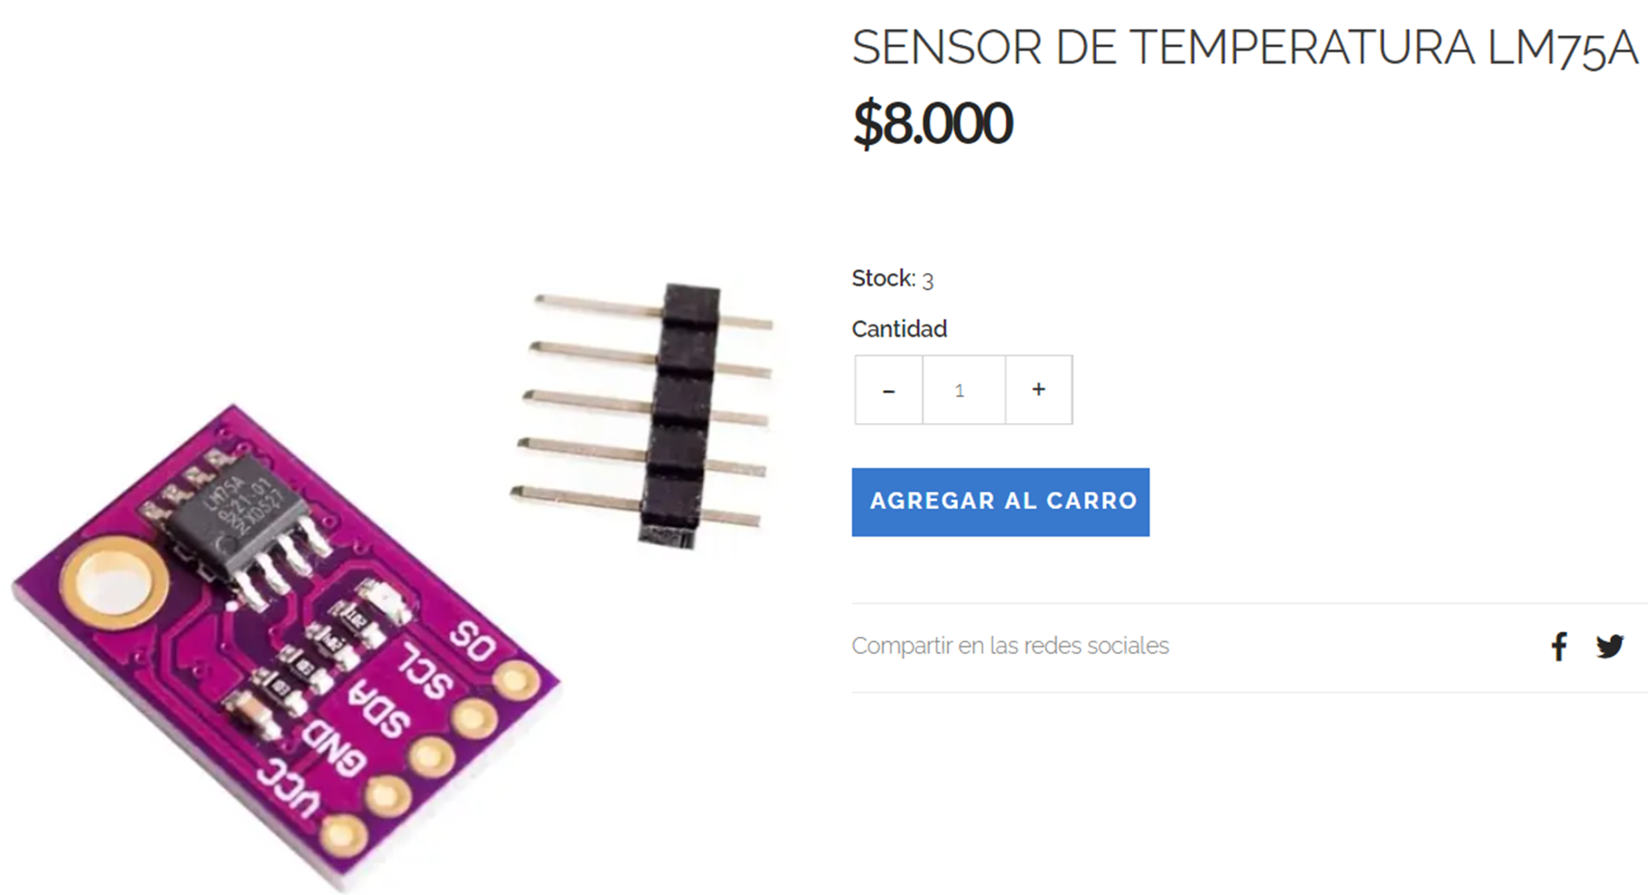
Cargador MEGAR EVSE 32A
No opere el cargador en temperaturas fuera del rango de -13 °F (-25 °C) a 131 °F (55 °C).
Read more: https://es.manuals.plus/megear/evse-32a-portable-ev-charger-manual#ixzz7ulNwNndE
• Rango de alimentación de 2.8 V a 5.5 V
• Las temperaturas oscilan entre -55 ° C y +125 ° C
• ADC de 11 bits que ofrece una resolución de temperatura de 0.125 ° C
Departamento de Ingeniería Eléctrica y Electrónica
Facultad de Ingeniería
Sede Bogotá
Notes:
tipo de cable y tipo de conexión medidas cable.
especificaciones para usuario
manual del usuario

Slide 8
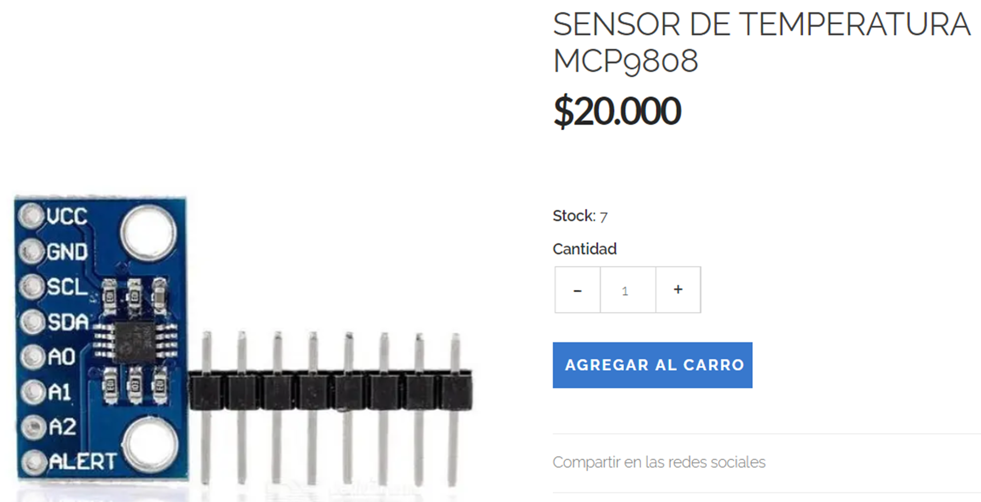
Cargador MEGAR EVSE 32A
El sensor de temperatura MCP 9808 I2C
Por el precio que tiene es interesante montarlo. Yo lo tengo sobre el contactor, que pienso que es el elemento que más puede calentarse. En el kit original, al estar integrado en el LCD, toma la temperatura del “ambiente” interior de la caja. Exactitud típica de 0.25'C sobre -40'C a la gama de 125'C
Se podría gestionar una alarma desde domoticz o node red, para avisarnos y/o hacer cosas que brinden más seguridad a nuestro cargador (desconexión, etc).
Departamento de Ingeniería Eléctrica y Electrónica
Facultad de Ingeniería
Sede Bogotá
Notes:
tipo de cable y tipo de conexión medidas cable.
especificaciones para usuario
manual del usuario

Slide 9
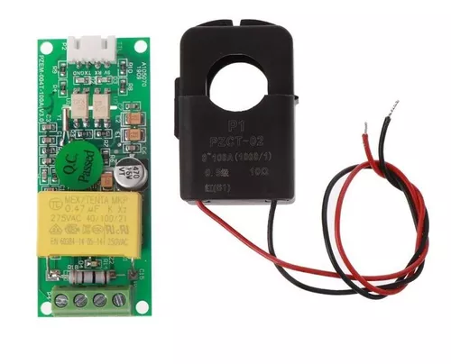
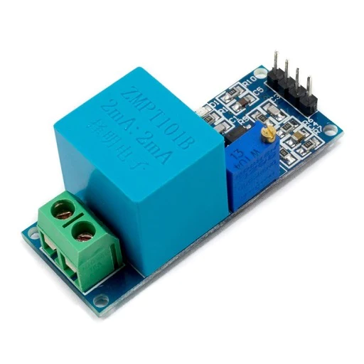
Sensor de voltaje
AC ZMPT101B Monofásico Pzem-004t Corriente
Rango de medición de voltaje: 50-250VAC 80-260VAC
Voltaje de alimentación: 3.3V-5V DC 5V DC
Señal de salida: Análoga 5VAC MAX —--------
Resolución: 0.2V 0.1V
Costo: $17000 COP $117480 COP
Departamento de Ingeniería Eléctrica y Electrónica
Facultad de Ingeniería
Sede Bogotá
Notes:
tipo de cable y tipo de conexión medidas cable.
especificaciones para usuario
manual del usuario

Slide 10
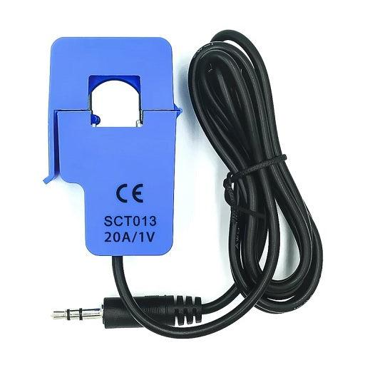
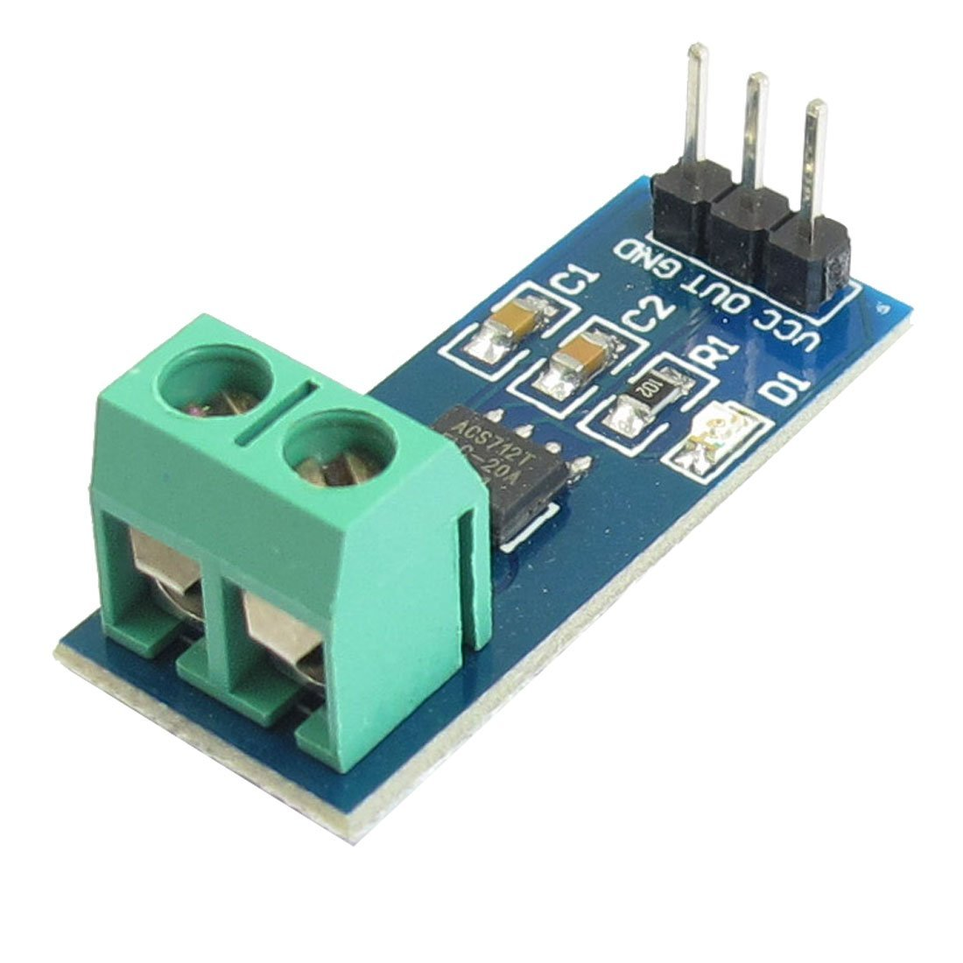
Sensor de corriente
Sensor de Corriente AC No Invasivo SCT-013-020
Módulo Sensor Corriente ACS712 20A
Corriente de entrada: 0 - 20 A AC / 1V
Salida: ± 1 V
Tamaño abierto: 13mm x 13mm
Frecuencia: 50Hz - 1kHz
Alimentación: 5V
Precio: 38.000 COP
Corriente de entrada: 0 - 20A AC / DC
Salida: 100mV/A
Dimensiones: 31mm x 14mm
Ancho de banda: 80 kHz
Alimentación: 5V
Precio: 13.900 COP
Departamento de Ingeniería Eléctrica y Electrónica
Facultad de Ingeniería
Sede Bogotá

Slide 11
REFERENCIAS
[1] Engineer.ahsin (2022) Manual de Usuario del Cargador Portátil para Vehículos eléctricos MEGEAR EVSE 32A, Manuals. MEGEAR. Available at: https://es.manuals.plus/megear/evse-32a-portable-ev-charger-manual#axzz7unC10aFG
[3] Infobae. (2023, Feb 07). Colombia sería el primer país en Latinoamérica en tener una planta de ensamblaje de vehículos eléctricos [En línea]. Disponible: https://cutt.ly/X37a0BN
[4] Asociación Colombiana de Ingenieros Aciem (2015) Manual de referencia de tarifas en ingeniería 3ª Edición. Available at: https://aciem.org/Afiliados/Publicaciones/MANUAL_TARIFAS_2015.pdf
[5] B. (2023) Cómo construir un openevse low cost y Su Vinculación Con Domoticz, domotuto. GeneratePress. Available at: https://domotuto.com/como-construir-un-openevse-low-cost-y-su-vinculacion-con-domoticz/ (Accessed: March 2, 2023).
Departamento de Ingeniería Eléctrica y Electrónica
Facultad de Ingeniería
Sede Bogotá

Slide 12
REFERENCIAS
[6] How to build a GFCI coil with Self Test (2014) OpenEVSE. Christopher Howell. Available at: https://openevse.dozuki.com/Guide/How+to+Build+a+GFCI+coil+with+self+test/5 (Accessed: March 2, 2023).
[7] Sensor de Temperatura LM75A (no date) MACTRONICA. Available at: https://www.mactronica.com.co/sensor-de-temperatura-lm75a (Accessed: March 2, 2023).
[8] Sensor de Corriente ACS712T-20A (no date) Naylamp Mechatronics - Perú. Available at: https://naylampmechatronics.com/sensores-corriente-voltaje/65-sensor-de-corriente-acs712t-20a.html (Accessed: March 2, 2023).
[9] Sensor de Corriente AC no Invasivo 20A / 1V SCT-013-020 (no date) Ferretrónica. Available at: https://ferretronica.com/products/sensor-de-corriente-ac-no-invasivo-20a-1v-sct-013-020?variant=40730957480097¤cy=COP&utm_medium=smart_campaign&utm_source=google&utm_content=sag_organic&utm_campaign=gs-2021-10-19&gclid=CjwKCAiAjPyfBhBMEiwAB2CCIm8dnBduAJeJ_zycoyw7DGq39zp3wLXvzDjPeXQ_uAT4fRUu5xdi4hoCPMQQAvD_BwE (Accessed: March 2, 2023).
Departamento de Ingeniería Eléctrica y Electrónica
Facultad de Ingeniería
Sede Bogotá

Slide 13
REFERENCIAS
[10] Sensor de Temperatura MCP9808 (no date) MACTRONICA. Available at: https://www.mactronica.com.co/sensor-de-temperatura-mcp9808 (Accessed: March 2, 2023).
[11] Modulo sensor de voltaje alterno AC Zmpt101b Monofasico (no date) Ferretrónica. Available at: https://ferretronica.com/products/modulo-sensor-de-voltaje-alterno-ac-zmpt101b-monofasico?variant=34781250158753¤cy=COP&utm_medium=smart_campaign&utm_source=google&utm_content=sag_organic&utm_campaign=gs-2021-10-19&gclid=CjwKCAiAjPyfBhBMEiwAB2CCIsgtNeaXM-_r0jmD2bzWYMCmFm0Om3lzAcFaOn-DhN3pkrhWs5TRPhoCeOkQAvD_BwE (Accessed: March 2, 2023).
Departamento de Ingeniería Eléctrica y Electrónica
Facultad de Ingeniería
Sede Bogotá

